Slide 1


Reconocimiento de personas para seguimiendo mediante robots móviles
Alberto Aguayo García
Trabajo Fin de Máster
1/12/2022

Slide 2
ÍNDICE GENERAL
1. INTRODUCCIÓN.
2. EQUIPO Y SOFTWARE UTILIZADO.
3. SEGUIMIENTO EN EL ESPACIO DE LA IMAGEN.
4. SEGUIMIENTO EN EL ESPACIO TRIDIMENSIONAL.
5. PRUEBAS DE FUNCIONAMIENTO.
6. CONCLUSIONES Y TRABAJO FUTURO.

Slide 3
1. INTRODUCCIÓN. 1.1. Contexto.
Grupo de investigación de Robótica y Mecatrónica.
Argo Rover J8.
Teleoperación mediante 5G.
Autónomo por GPS.
Follow me LiDAR.
Problemas uso LiDAR:
No discriminación de personas.
Dipositivo activo.
Objetivo: Solventar deficiencias LiDAR mediante cámara.

Slide 4
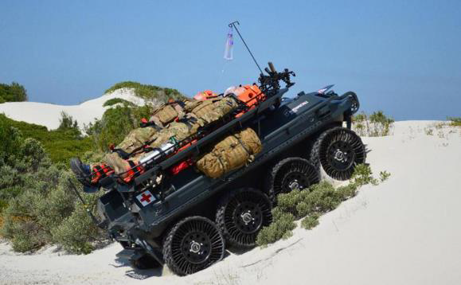
1. INTRODUCCIÓN. 1.2. Estado del arte.
Multi Follow Me Convoy.
Rheinmetall Mission Master (UGV).

Slide 5
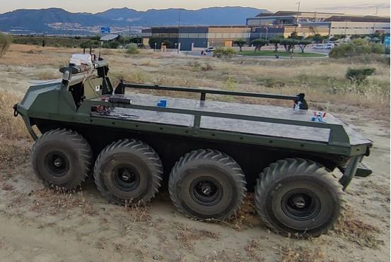
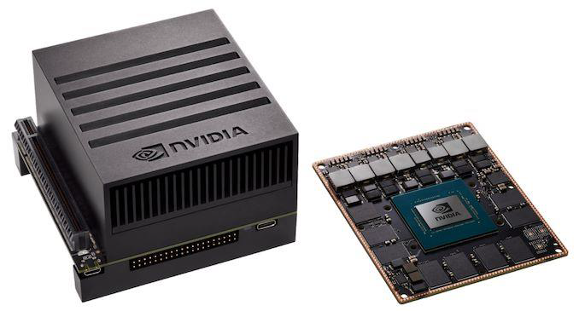
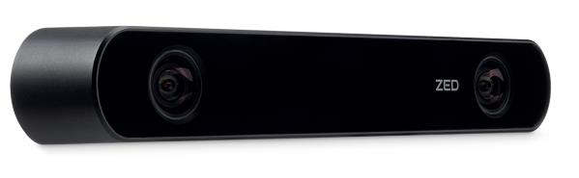
2. EQUIPO Y SOFTWARE UTILIZADO.
Software.
GNU/Linux.
OpenCV.
ROS.
Hardware.
Rover J8.
NVIDIA Jetson AGX Xavier.
ZED 2.

Slide 6
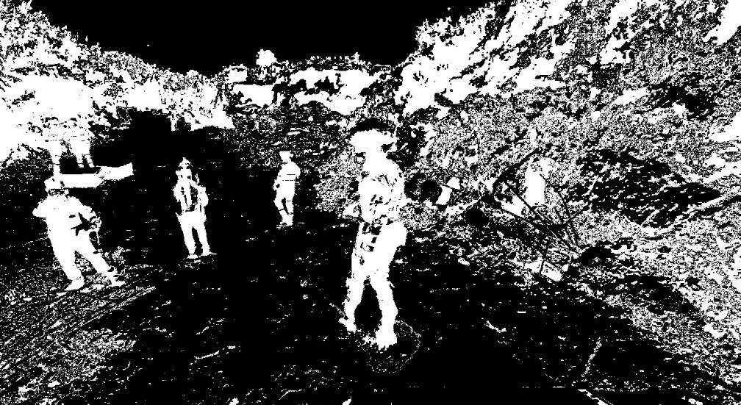
3. SEGUIMIENTO EN EL ESPACIO DE LA IMAGEN. 3.1. Filtro RGB y Máquinas vectores de soporte.
Filtros RGB: Eliminar fondo.
SVM.
Área y circularidad.
Histograma de Gradientes Orientados.
Resultado filtro RGB
Resultado SVM
HOG

Slide 7
3. SEGUIMIENTO EN EL ESPACIO DE LA IMAGEN 3.2. Otros métodos de seguimiento.
Sustracción de fondo.
Requisito: Imagen estática.
Flujo óptico.
Movimiento relativo entre objeto y la cámara.
Problema: No existe una clara diferencia entre el movimiento de la persona y la cámara.

Slide 8
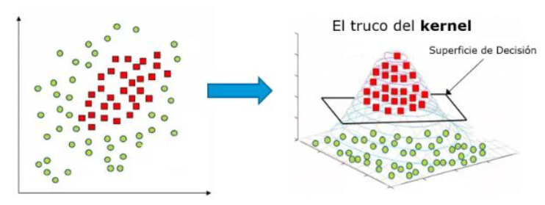
3. SEGUIMIENTO EN EL ESPACIO DE LA IMAGEN. 3.3. Kernelized Correlation Filters (KCF)
Modelo de regresión: Kernel Ridge Regression.
Regresión Ridge y truco del kernel.
Descriptor: Histograma de Gradientes Orientados.
SECUENCIA
Inicialización: Primer descriptor persona (recuadro).
Actualización descriptor y recuadro.
Limitación: No se actualiza el tamaño del recuadro.

Slide 9
4. SEGUIMIENTO EN EL ESPACIO TRIDIMENSIONAL. 4.1. Reconocimiento y seguimiento.

Slide 10
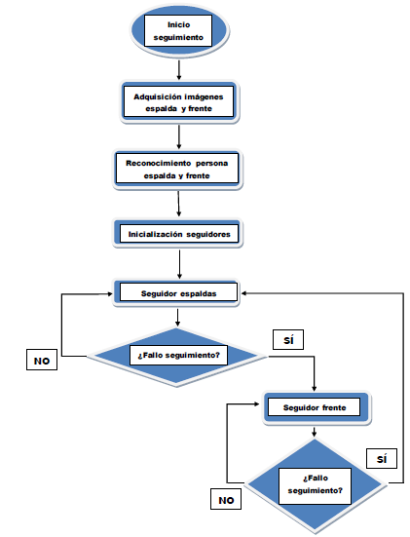
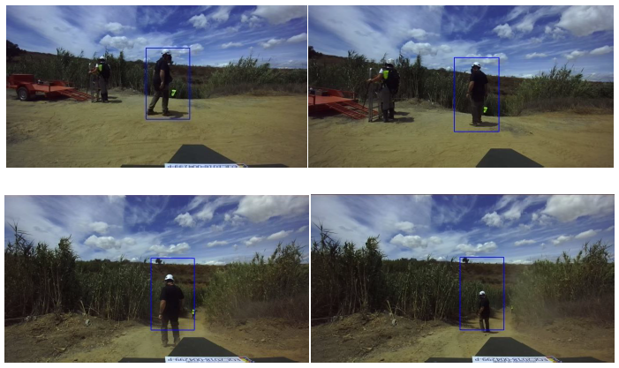
Reconocimiento inicial: Sustracción de fondos.
Dos descriptores de espaldas y de frente.

Slide 11
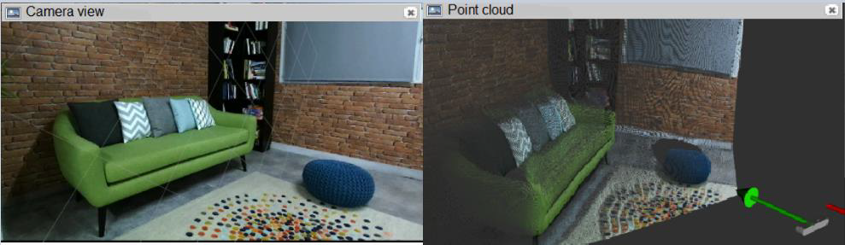
4. SEGUIMIENTO EN EL ESPACIO TRIDIMENSIONAL. 4.2. Localización del objeto en el espacio.
Suscripción nodos:
Imagen rectificada: Reconocimiento y seguimiento en dos dimensiones.
Nube de puntos: Profundidad y orientación.
Mapa de profundidad: Segmentación de la imagen.

Slide 12
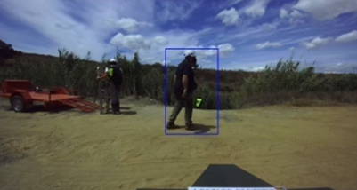
4. SEGUIMIENTO EN EL ESPACIO TRIDIMENSIONAL. 4.3. Segmentación de la imagen.
Clustering: Agrupación píxeles con características similares.
Clustering error: Distancia cuadrática de los píxeles al centro de cada clúster.
Clustering k-means: División imagen en células Voronoi según semillas.

Slide 13
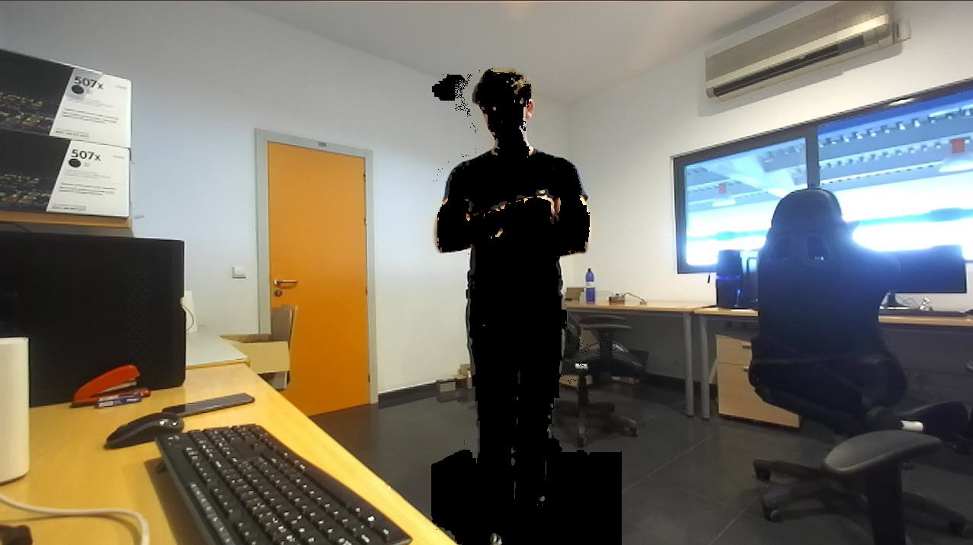
4. SEGUIMIENTO EN EL ESPACIO TRIDIMENSIONAL. 4.3. Segmentación de la imagen.
IMPLEMENTACIÓN
Segmentación: Rectángulo persona mapa de profundidad. Transformación y normalización mapa.
Número de grupos: 3.
Criterio finalización.
Clustering error: 0,0001.
Iteraciones: 10000.
Persona será el clúster más representativo.

Slide 14
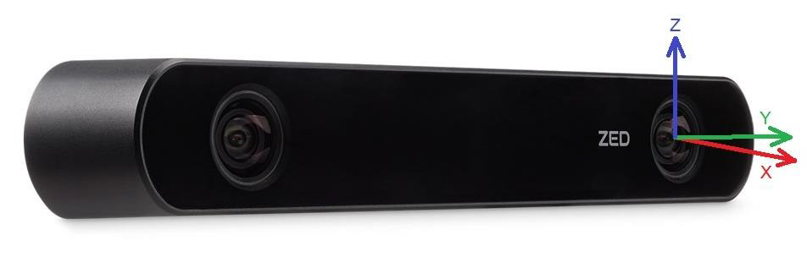
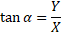
4. SEGUIMIENTO EN EL ESPACIO TRIDIMENSIONAL. 4.4. Acceso a la nube de puntos.
Convención ejes (respecto cámara).
X: Positiva hacia delante.
Y: Positiva hacia la izquierda.
Z: Positiva hacia arriba.
Obtención localización.
Profundidad: Coordenada X.
Orientación:
Media aritmética del valor de todos los píxeles.

Slide 15
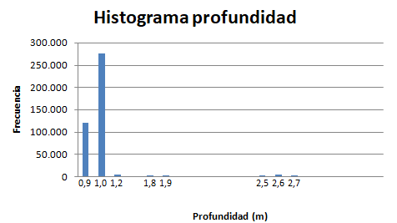
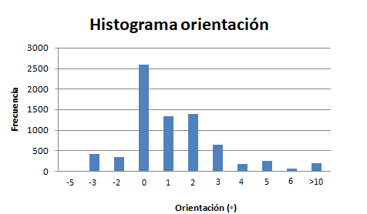
4. SEGUIMIENTO EN EL ESPACIO TRIDIMENSIONAL. 4.4. Acceso a la nube de puntos.
Caracterización medida en un instante de tiempo
Persona situada a 1 metro de distancia y 0⁰ respecto a la cámara.
 | Media | Varianza
Profundidad (m) | 1,0166 | 0,0216
Orientación (º) | 0,4912 | 1,2396

Slide 16
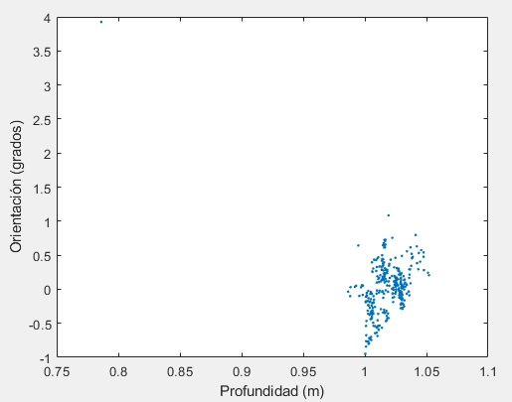
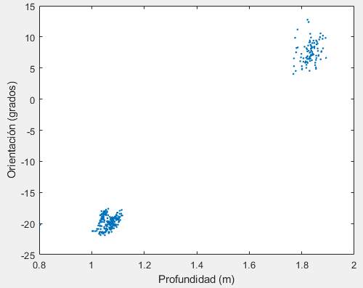
4. SEGUIMIENTO EN EL ESPACIO TRIDIMENSIONAL. 4.5. Caracterización de las medidas.
1 metro y 0⁰.
1 metro y -20⁰.
Profundidad (m) | Orientación (º) | µ_{profundidad} (m) | σ_{profundidad}(m) | µ_{orientación} (º) | σ_{orientación} (º)
1 | 0 | 1,018 | 0,018 | 0,030 | 0,405
1 | -20 | 1.311 | 0,361 | -10,977 | 12,843

Slide 17
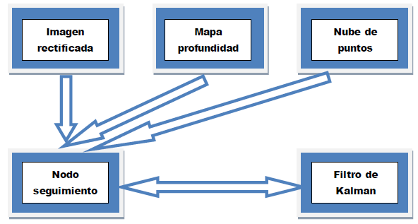
4. SEGUIMIENTO EN EL ESPACIO TRIDIMENSIONAL. 4.5. Estimación de la localización mediante el filtro de Kalman.
Filtro de Kalman: Predicción y corrección del movimiento.
ROS – robot_localization: Estimación movimiento robot.
Coordenadas X, Y y Z.
Covarianza: Variación máxima entre la medida actual y la anterior.

Slide 18
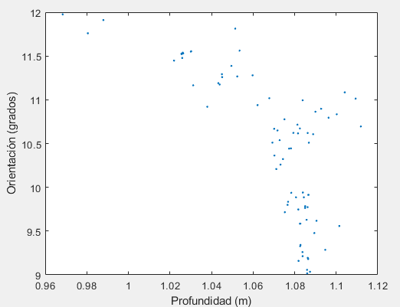
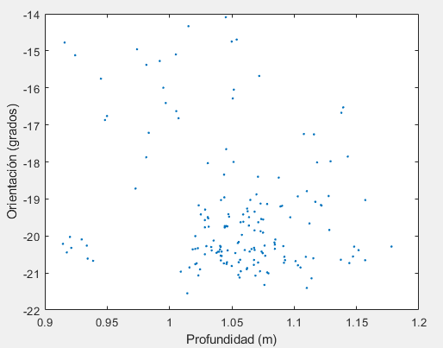
4. SEGUIMIENTO EN EL ESPACIO TRIDIMENSIONAL. 4.5. Estimación de la localización mediante el filtro de Kalman.
Caracterización de las medidas.
1 metro y 10⁰.
1 metro y -20⁰.
Profundidad (m) | Orientación (º) | µ_{profundidad} (m) | σ_{profundidad}(m) | µ_{orientación} (º) | σ_{orientación} (º)
1 | 10 | 1,067 | 0,028 | 10,513 | 0,798
1 | -20 | 1,057 | 0,052 | -19,437 | 1,706

Slide 19
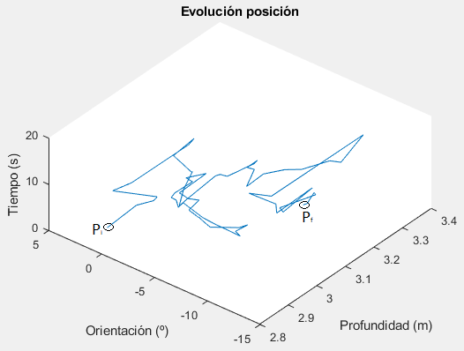

5. PRUEBAS DE FUNCIONAMIENTO. 5.1. Prueba con una persona.
Fallo en el giro.

Slide 20
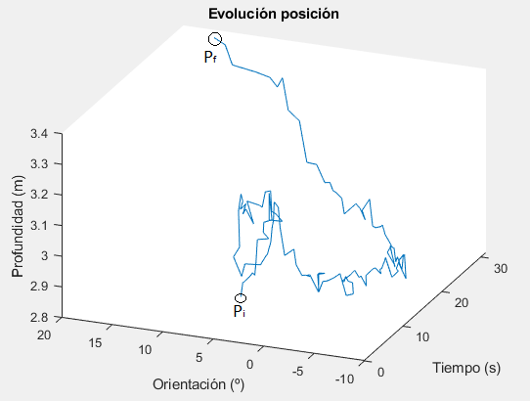
5. PRUEBAS DE FUNCIONAMIENTO. 5.2. Prueba con dos personas.
Discriminación entre personas.
Fallo en el giro.

Slide 21
6. CONCLUSIONES Y TRABAJO FUTURO. 6.1. Objetivos y debilidades.
Objetivos desarrollados:
Estudio metodologías y técnicas para reconocimiento y seguimiento de personas.
Desarrollo nodo de seguimiento capaz de localizar a un persona en el espacio.
Distinción entre dos personas.
Debilidades:
Pérdida seguimiento en giros.
Actualización tamaño recuadro persona.
Trabajo futuro
Seguimiento en el espacio de la imagen a través del filtro de Kalman.
Predicción movimiento ante oclusiones.

Slide 22
Reconocimiento de personas para seguimiendo mediante robots móviles
Alberto Aguayo García
Trabajo Fin de Máster
1/12/2022

